Slide 1
Kommunikation

Slide 2
Inhalt
Allgemein
Rahmen & Sicherung
Bus
Globale Kommunikation
Email

Slide 3
Allgemein

Slide 4
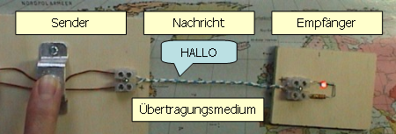
Kommunikationsmodell
Das Sender-Empfänger-Modell:

Slide 5
Kommunikationsprotokolle
Es müssen Vereinbarungen getroffen werden, wie die Nachricht verschickt werden soll
→Protokoll
Eine Sammlung der Vereinbarungen die zur Abwicklung der Kommunikationsvorgänge getroffen werden
Notes:
Kommunikationsprotokolle im Alltag
Die Bundeskanzlerin will mit dem Präsidenten der Vereinigten Staaten telefonieren. Wie wird das wohl ablaufen? Die folgende Vorgangsbeschreibung ist - zugegeben - etwas spekulativ.
Wahrscheinlich beauftragt die Bundeskanzlerin ihr Sekretariat, das Präsidialamt in Washington anzurufen mit der Bitte, eine Verbindung zum Präsidenten herzustellen. Die Sekretariate in Berlin und Washington werden dann wohl versuchen, einen Termin zu finden, an dem beide Gesprächspartner Zeit haben. Zur gegebenen Zeit werden die Sekretariate dann die Telefonverbindung (abhörsicher) herstellen.
Damit die Sekretariate keine Fehler machen, gibt es vermutlich ein Protokoll mit genauen Vereinbarungen, wie bei Telefonwünschen der Bundeskanzlerin vorzugehen ist.

Slide 6
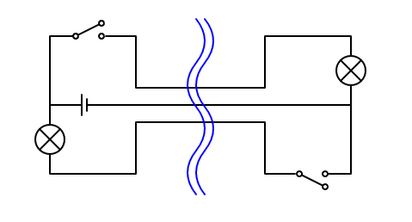
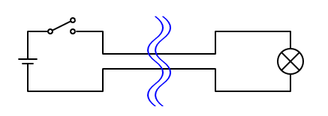
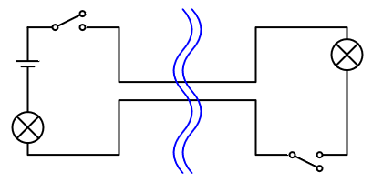
Simplex- / Duplex-Verfahren
Simplex
Duplex
Einseitig
Beidseitig
3 Leitungen
Halfduplex-Verfahren
2 Leitungen
Leuchtet nur wenn beide Schalter betätigt sind

Slide 7
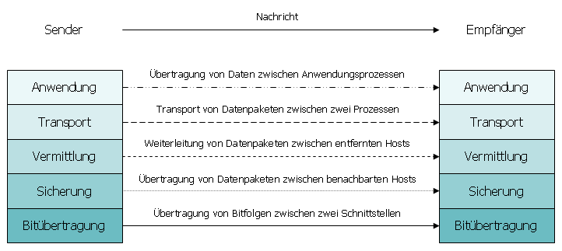
Schichtenmodell

Slide 8
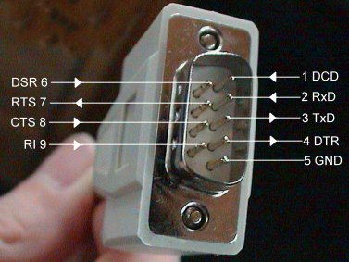
Serielle Schnittstelle
Daten werden bitweise übertragen
RTS = Request to Send (Senden)
CTS = Clear to Send (Empfangen)
GND = Ground (Erdung)

Slide 9
Rahmen & Sicherung

Slide 10
Bitübertragungsprotokoll
Ein Beispiels Kommunikationsprotokoll
Nachricht beginnt mit einem Startbit
Nachricht endet mit einem Stoppbit
Bitzeit wird festgelegt
Ein Paritätsbit wird vor dem Stoppbit platziert
Alle Bits zusammen werden Datenpaket oder auch Rahmen genannt

Slide 11
Fehlererkennung
Ein Weg Fehler bei der Übertragung zu erkennen, ge­ge­be­nen­falls sogar beheben
Beispiel:
Das Paritätsbit wird immer so gewählt, dass die Anzahl an Einsen im Rahmen gerade ist.

Slide 12
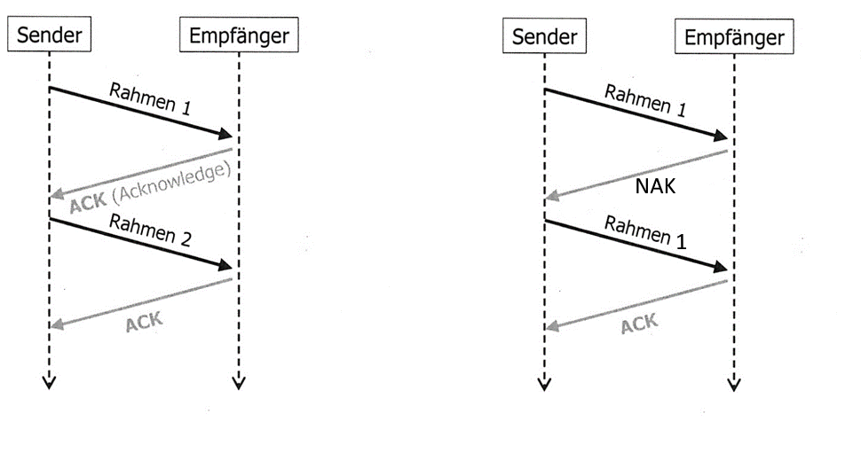
Transportkontrolle
Jedes Datenpaket ist mit einer Sequenznummer durchnummeriert
Wenn ein Datenpaket erhalten ist sendet man ein Bestätigungsdatenpaket (ACK) mit der als nächstes erwarteten Sequenznummer zurück
Wenn ein Datenpaket fehlerhaft ankommt schickt man ein NAK zurück
Wenn kein ACK zurückkommt wird vom Sender die gleiche Nachricht nochmal gesendet

Slide 13
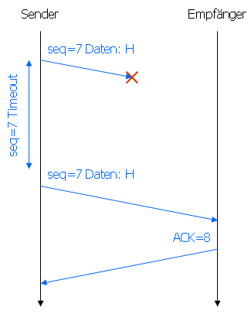
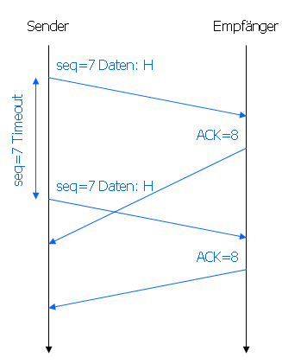
Transportkontrolle
Falls kein ACK in einer bestimmten Zeit zurück kommt wird die gleiche Nachricht nochmal geschickt

Slide 14
Der Bus

Slide 15
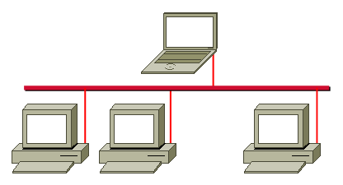
Ein Bus
Eine Leitung für mehrere Verbindungen
Der Rahmen muss enthalten von wem die Nachricht kommt sowohl an wen sie gerichtet ist
Andere können mithören
Es müssen neue Regeln erschaffen werden, damit keine Überlappung der Nachrichten auftritt
Notes:
Wenn mehrere Personen über ein Thema diskutieren, dann kommt es oft zu Gesprächsführungskonflikten: Wer darf jetzt eigentlich reden? Solche Konflikte werden mit einfachen Gesprächsregeln gelöst: Wenn jemand anderes spricht, fängt man nicht selbst an, dazwischenzureden. Man wartet also, bis eine kleine Gesprächspause entsteht (das kann durchaus zu Schwierigkeiten bei Dauerrednern führen). Man sollte keine langen Monologe führen und somit anderen Personen auch die Gelegenheit geben, sich am Gespräch zu beteiligen. Wenn zwei Personen gleichzeitig zu reden anfangen, dann hört man am besten auf und einigt sich (z.B. durch eine Geste), wer zuerst dran ist.

Slide 16
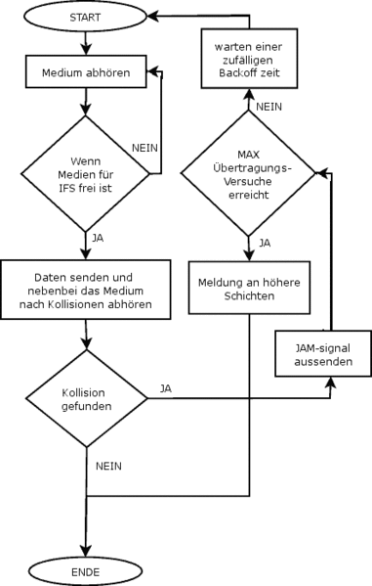
Probleme mit dem Bus
Kollisionsproblem:
Wenn Zwei Rechner gleichzeitig eine Nachricht verschicken wollen kommt es zur Kollision, wofür ein Protokoll erschaffen werden muss

Slide 17
Globale Kommunikation

Slide 18
Router
Sind dafür zuständig Datenpakete weiterzuvermitteln
Hierbei speichern Routingtabellen was der ihnen bekannte schnellste Weg ist zu den ihnen bekannten Routern ist
Notes:
Router spiel mit 3 Leuten machen

Slide 19
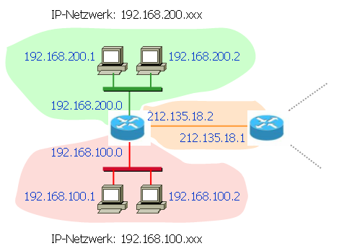
IP-Adressierung
IP-Adresse besteht aus 32 Bits (IPv4) oder 128 Bits (IPv6)
Hosts und Router, die ein lokales Netzwerk bilden, erhalten im IP-Adressiersystem einheitliche IP-Adressen

Slide 20
Socket
Eine Schnittstelle zwischen einem Prozess und dem Kommunikationsprotokoll
Hierfür wird:
die Ziel IP-Adresse
Der jeweilige Port gebraucht

Slide 21
E-Mail

Slide 22
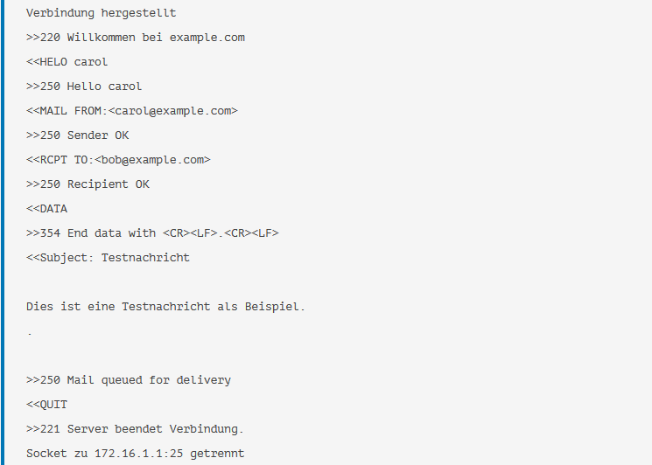
SMTP (Simple Mail Transfer Protocol)
Identifizierung
Kopf, Email Senders
Kopf, Email Empfängers
Befehl zum Beginn des Nachrichteninhalts
Nachrichteninhalt
Email wird bei der nächsten Möglichkeit verschickt
Verbindung zum Server trennen

Slide 23
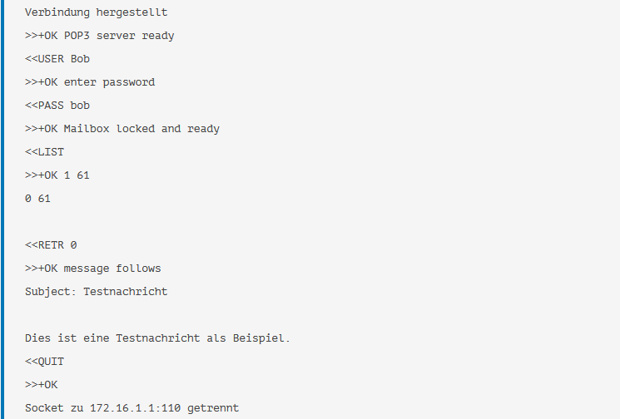
POP3 (Post Office Protocol)
Username
Passwort
Eine Auflistung der Emails angeben
Email 0 anzeigen
Verbindung zum Server trennen

